Slide 1

GRUPO NINJA
ALBERTO CASTAÑEDA
AARÓN DEL MORAL
LUCÍA GARCÍA
JUAN
DANI MONEDERO

Slide 2
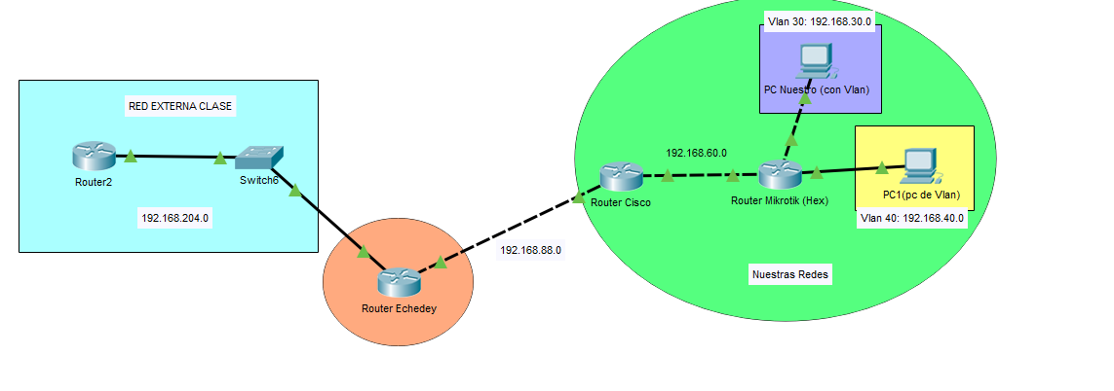
CISCO-MIKROTIK NINJA
DIBUJO PACKET TRACER

Slide 3
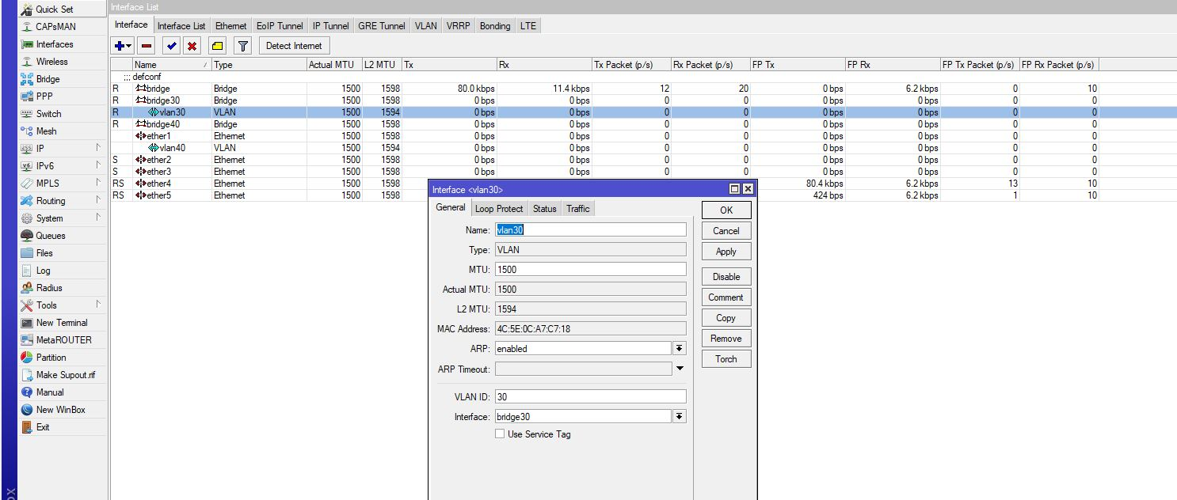
CISCO-MIKROTIK NINJA
CREACIÓN DE LAS VLAN

Slide 4
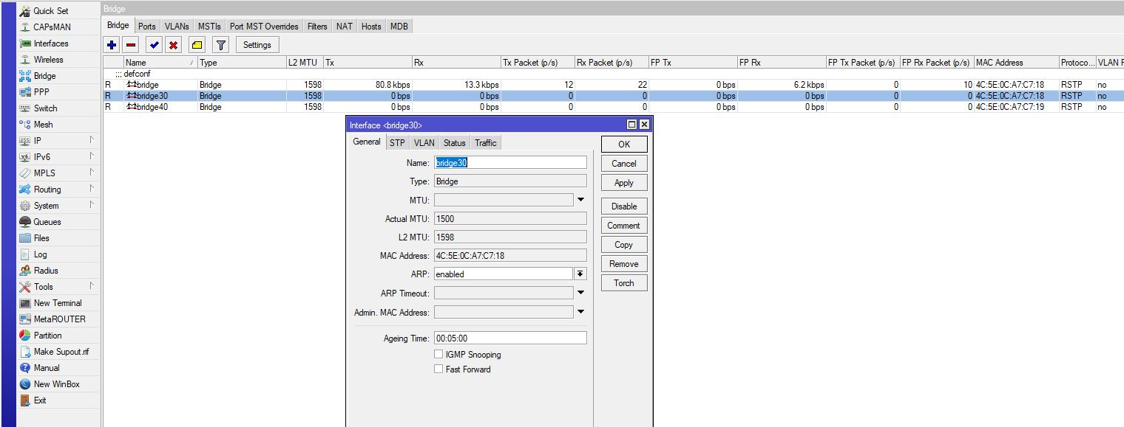
CISCO-MIKROTIK NINJA
CREACIÓN DE LOS BRIDGES

Slide 5
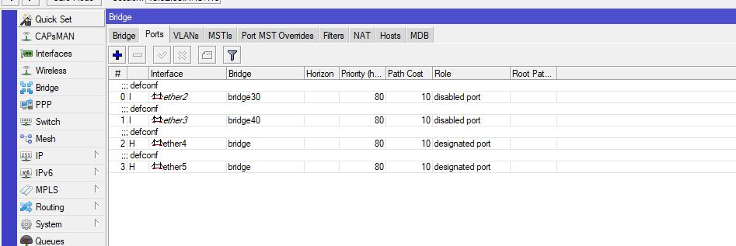
CISCO-MIKROTIK NINJA
VISUALIZACIÓN DE LOS PUERTOS

Slide 6
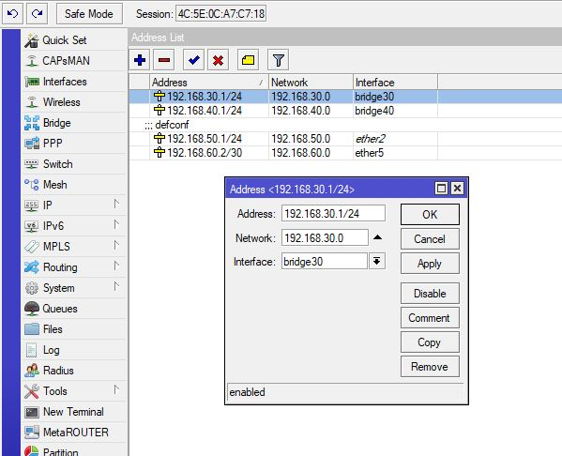
CISCO-MIKROTIK NINJA
CONFIGURACIÓN DE LAS DIRECCIONES IP

Slide 7
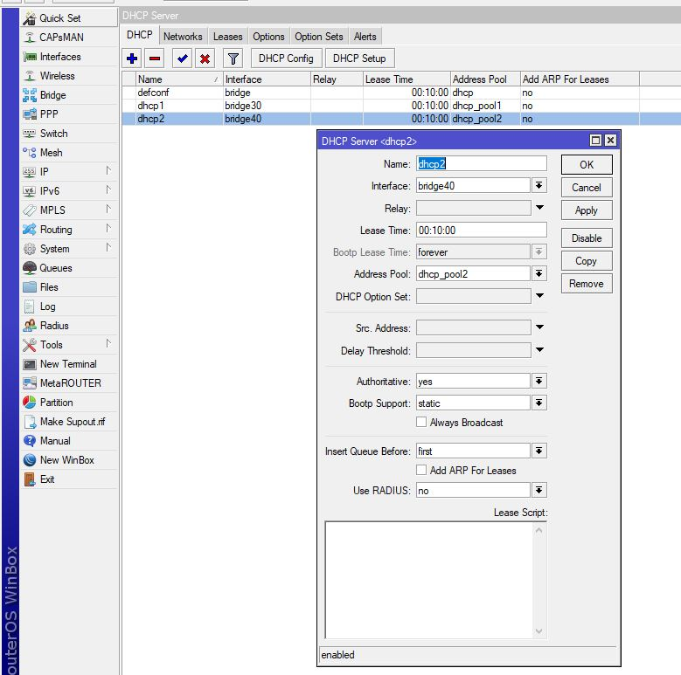
CISCO-MIKROTIK NINJA
CREACIÓN DE LOS DHCP SETUPS

Slide 8
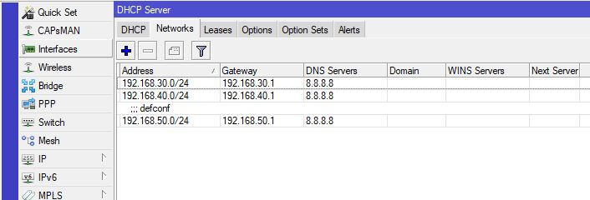
CISCO-MIKROTIK NINJA
COMPROBACIÓN DE LOS DHCP SETUP

Slide 9
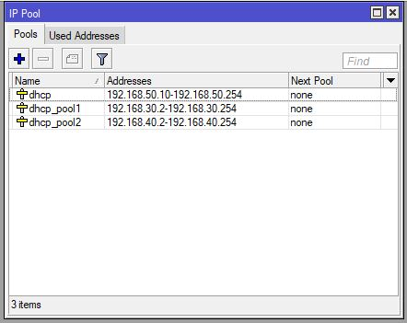
CISCO-MIKROTIK NINJA
COMPROBACIÓN DE LOS DHCP SETUP

Slide 10
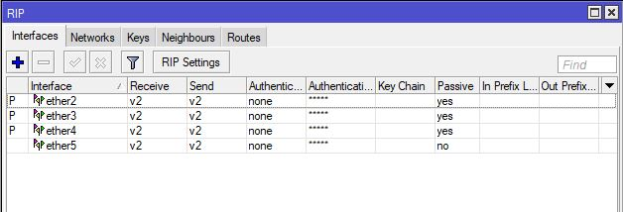
CISCO-MIKROTIK NINJA
CONFIGURACIÓN DEL PROTOCOLO RIP

Slide 11
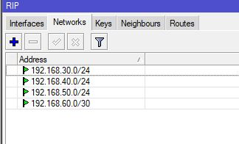
CISCO-MIKROTIK NINJA
CONFIGURACIÓN DEL PROTOCOLO RIP

Slide 12
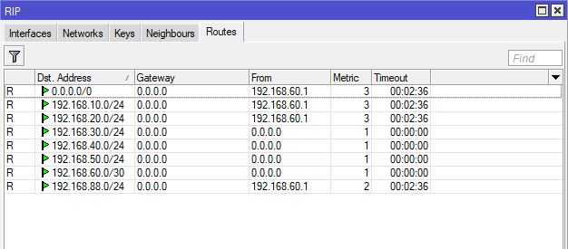
CISCO-MIKROTIK NINJA
CONFIGURACIÓN DEL PROTOCOLO RIP

Slide 13
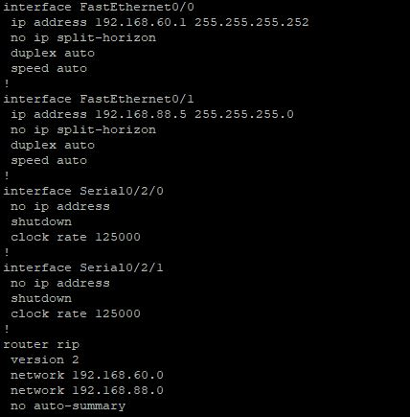
CISCO-MIKROTIK NINJA
CONFIGURACIÓN ROUTER CISCO

Slide 14
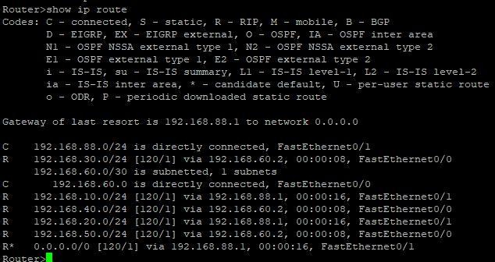
CISCO-MIKROTIK NINJA
COMPROBACIÓN ROUTER RIP

Slide 15
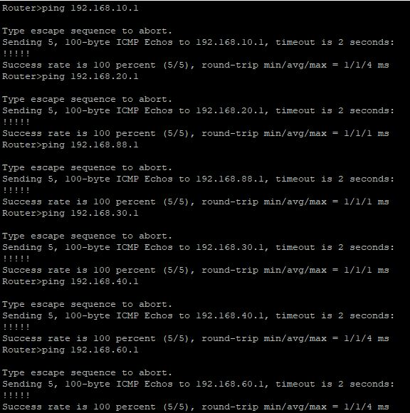
CISCO-MIKROTIK NINJA
COMPROBACIÓN PING DESDE EL ROUTER CISCO

Slide 16
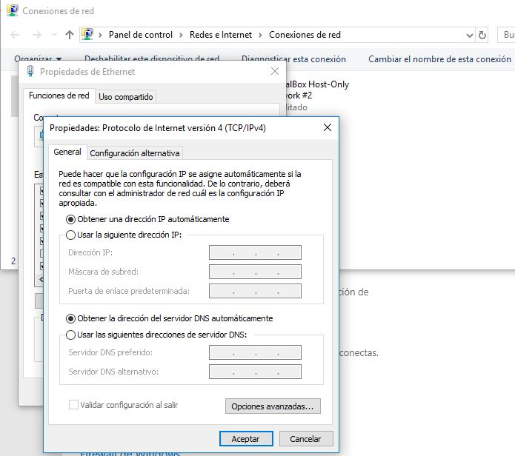
CISCO-MIKROTIK NINJA
CONFIGURACIÓN PC

Slide 17
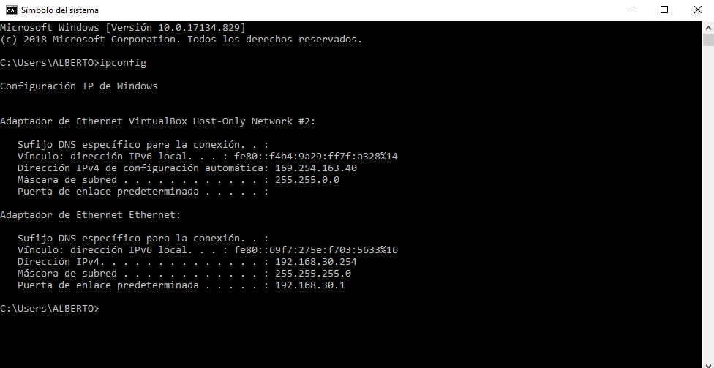
CISCO-MIKROTIK NINJA
IPCONFIG

Slide 18
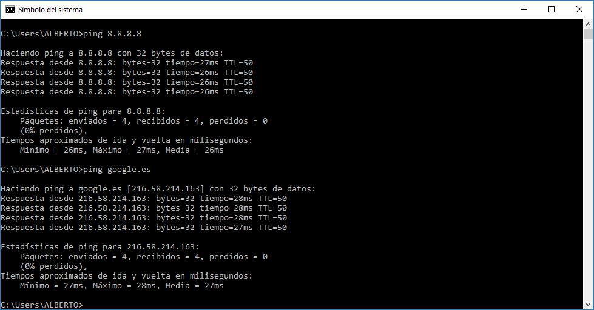
CISCO-MIKROTIK NINJA
COMPROBACIÓN PING DESDE EL PC

Slide 19
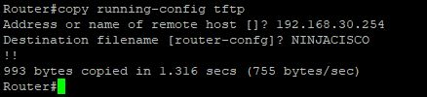
CISCO-MIKROTIK NINJA
GUARDADO DEL FICHERO CISCO

Slide 20


Slide 21
FIN

